Slide 1
i2c 注意事項

Slide 2
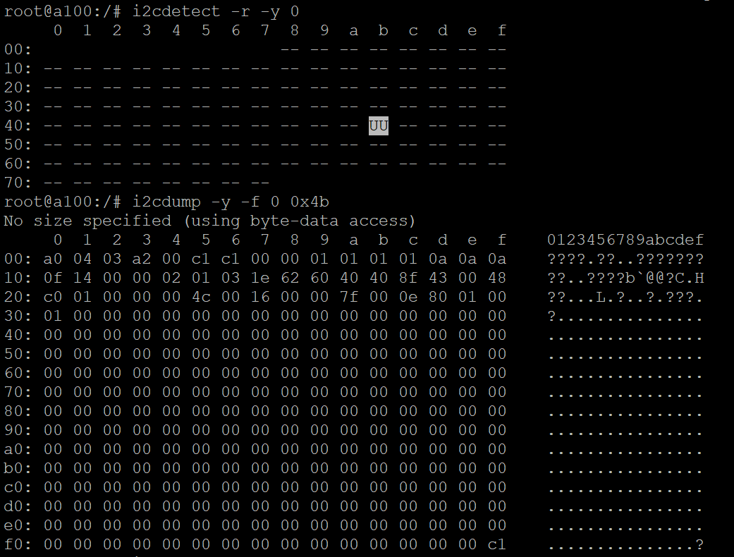
PMIC driver 確認有porting 到kernel 裡面去呈現 UU 有被掛載, i2c tool set driver 才可以成功

Slide 3
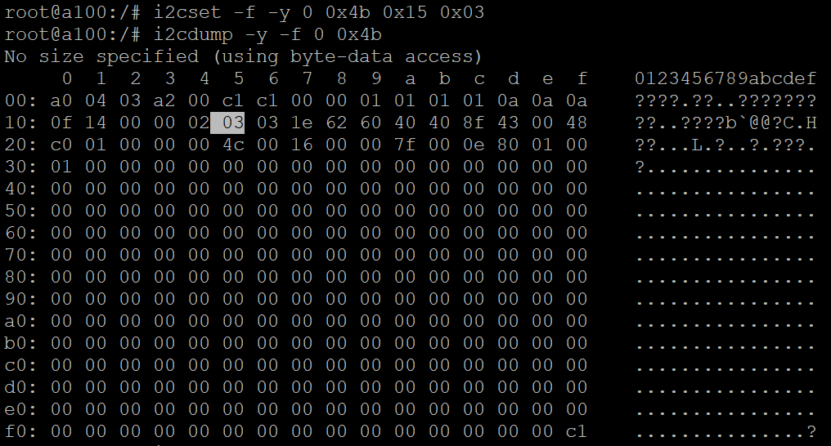

Slide 4
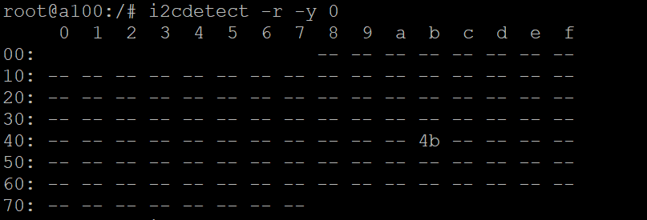
PMIC driver 沒有porting 到kernel 裡面去沒有被掛載, i2c tool set driver 無法成功

Slide 5
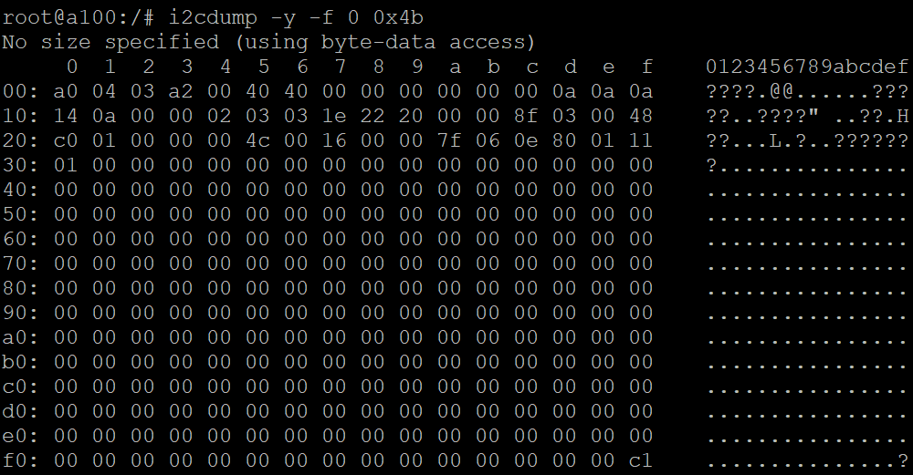

Slide 7
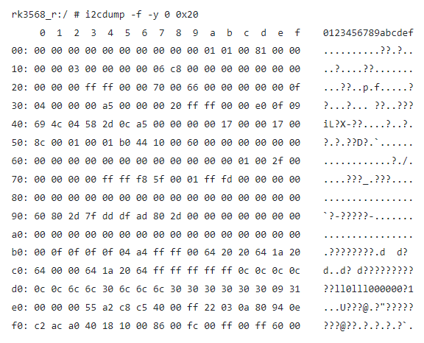
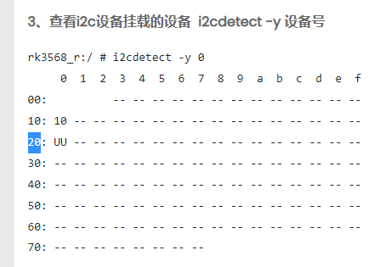

http://www.atmcu.com/2341.html

Slide 8
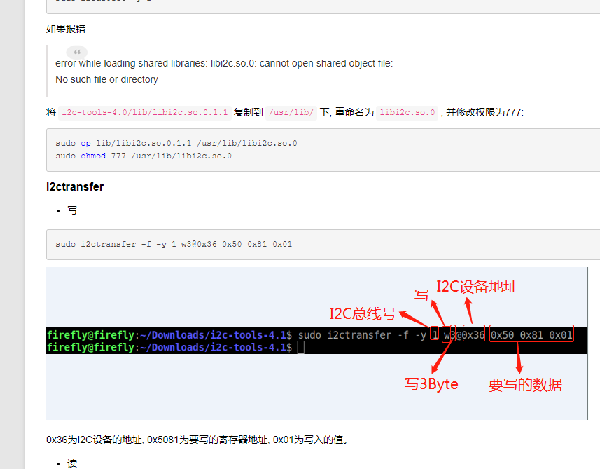
https://www.cnblogs.com/raina/p/12068485.html
本篇另一種方式, 參考看看

